Slide 1
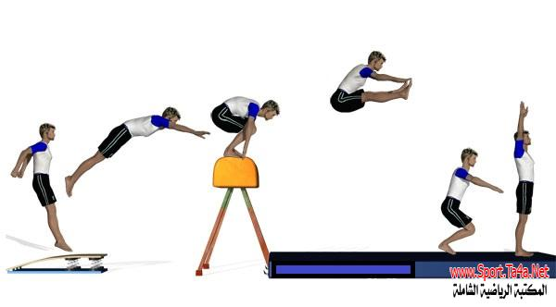
القفز فتحا على منصة القفز

Slide 2
القفز فتحاً
وهي اول مهارة يتم تعليمها للمبتدئين للاعبين واللاعبات فيها جميع الخطوات التي تؤديها اللاعبة او اللاعب .
المراحل الفنية للحركة
المرحلة التمهيدية
يجب ان يكون الاقتراب في خط مستقيم وان تكون السرعة تزايدي واقصى ما يمكن في اللحظة التي تسبق الارتقاء .
المرحلة الرئيسية
1-يجب ان تكون زوايا الارتقاء كبيرة لكي تصبح زاوية الصعود صغيرة فتعطي منحنى طيران عال .
2- عندما يندفع الجسم طائرا في الهواء يجب الاحتفاظ باستقامة الجسم والذراعان عاليا .

Slide 3
3- يجب الهبوط على عنق المنصة بزاوية لا تقل عن (30) قرب المستوى الافقي .
4- عندما تصل الكتفان قرب المستوى العمودي تقذف القدمان فتحا للامام مع ثني مفصلي الوركين ودفع المنصة بالذراعين بقوة في لحظة وصول القدمين قتحا قرب الذراعين مع رفع الذراعين عاليا بشكل مائل .
5- عندما يصل الجسم لاقصى ارتفاع قرب نقطة السكون توقف حركة الرجلين وتمد زاويتا مفصلي الوركين لاعلى يساعد على ذلك انتقال السرعة من الرجلين للطرف العلوي للجسم .

Slide 4
المرحلة النهائية
تعد جميع زوايا الجسم استعدادا للهبوط تحت تاثير قوة الجاذبية الارضية للوقوف على بعد (170سم) من طرف المنصة .

Slide 5
الخطوات التعليمية
1-اداء النموذج امام الطلاب مع شرح النقاط الفنية باختصار .
2- المشي اماما والوثب عاليا والهبوط مع ثني الركبتين .
3- وقوف عال الوثب عاليا والهبوط مع ثني الركبتين .
4- الجري اماما للاقتراب واخذ الارتقاء الزوجي من فوق الخط او سلم القفز .
5- الجري اماما للجلوس فتحا فوق المنصة .
6- الجري اماما للقفز فتحا بالمساعدة .
7- يكون الهبوط مع ثني الركبتين نصفا والذراعان عاليا بشكل مائل والكعبان مضمومان والمشطان مفتوحان والنظر للامام .
8- تصحيح الاخطاء اولا باول .

Slide 6
طريقة السند
اما ان يتم عن طريق المدرب او المساعدين او باستخدام اجهزة ووسائل مساعدة للتعليم .
1-اداء المهارة على عارضة ، وذلك بوضع اليدين على العارضة ودفع الارض او القفاز وفتح الرجلين ووضعهما على العارضة ثم القفز على الارض .
2- يتم اداء المهارة على ظهر الزميل ، حيث يقوم الزميل بالانحناء ومن عدة خطوات ياتي المتعلم ويضع يديه على ظهر الزميل ثم يجتازه مع فتح القدمين والهبوط .
3- يتم تعليم المهارة من خلال ايقاف اللاعب امام المنصة صغيرة او على الصندوق الخشبي من خلال ضرب القفاز وعبورها .
4- وقوف المتعلم امام حصان المقابض ووضع يديه على المقبض ثم يقوم بدفع الارض بالقوة والقفز للاعلى مع فتح قدميه .

Slide 7
الاخطاء الشائعة
1-تاخر في ضرب لوحة النهوض .
2- خفض في الطيران الاول .
3- وضع اليدين في بداية المنصة .
4- استناد الجسم الى الامام .
5- ضعف في الدفاع للطيران الاول .

Slide 8
صور توضيحيه للمهارة

